Slide 1
Koliesko
Vypracovala : Mgr. Mihaliková, Spojená škola Ul. J. Kollára 3, Nové Mesto nad Váhom

Slide 2
Postup výroby kolieska
Drevené koliesko bude slúžiť na rozvoj jemnej motoriky, obrazotvornosti,sústredenosti,precvičo-vanie trpezlivosti, na hodinách matematiky, slovenského jazyka a literatúry, pracovného vyučovania.

Slide 3
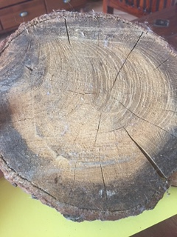
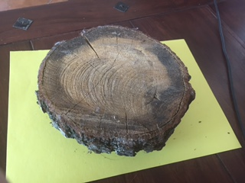
Nájdeme si vhodné drievko

Slide 4
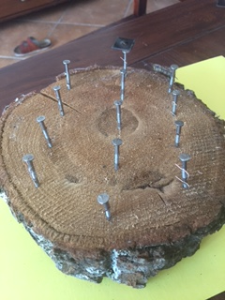
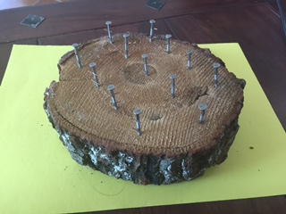
Do drievka natlčieme klinčeky

Slide 5
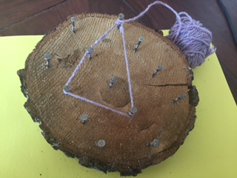
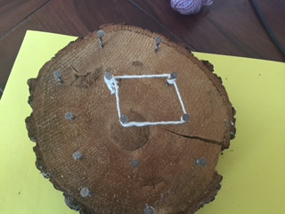
Po natlčení klinčekov môžeme navliekať bavlnku
Vytvor geometrické tvary –trojuholník, štvorec

Slide 6
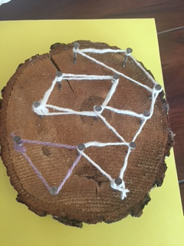
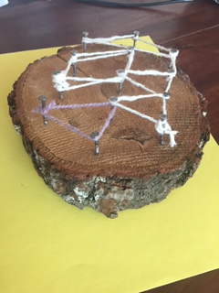
Namotávaj bavlnky podľa fantázie

Slide 7
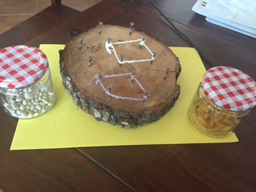
Koliesko využijeme na hodinách matematiky pri numerácii, sčitovaní a odčitovaní. použijeme to čo máme k dispozícii(fazuľky, cestoviny,vajíčka)

Slide 8
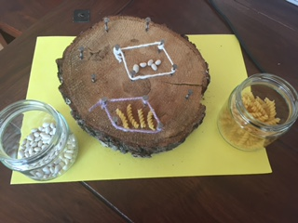
Vlož správny počet fazuliek a cestovín

Slide 9
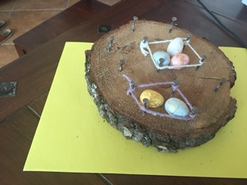
Vlož správny počet vajíčok a spočítaj 2+3=

Slide 10
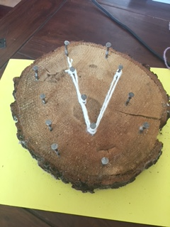
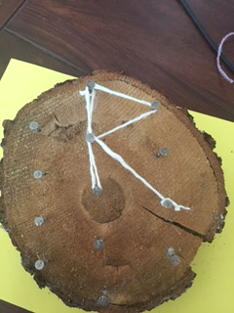
Koliesko využijeme aj na hodinách SJL-opakovanie hlások-navleč hlásku V,R

Slide 11
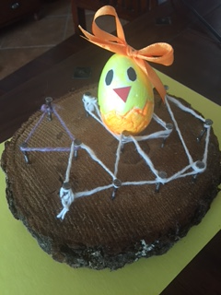
Toto koliesko sa dá využiť na množstvo spôsobov ja som načrtla iba niekoľko . Je už len na vašej fantázii ako ho využiť.
S pozdravom Mgr. Mihaliková

